Slide 1
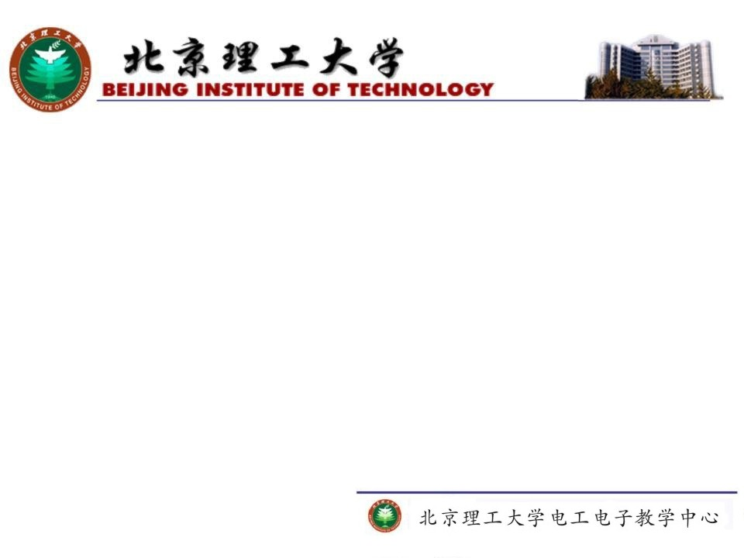
电路分析基础
这门课在讲什么？

Slide 2
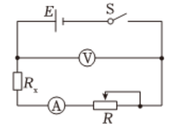

Slide 3
R₁
R₂
+
R₃
+
U_{S1}
U_{S2}
–
–
求：
（1）流经每个元件的电流；
（2）每个元件两端的电压

Slide 4
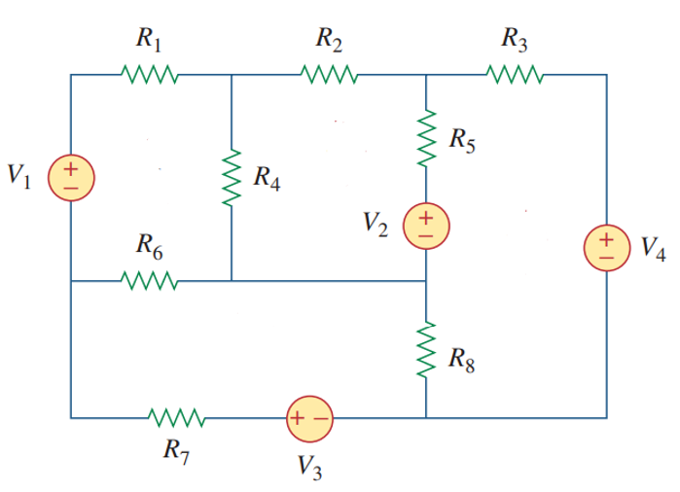
复杂电路
求：
（1）流经每个元件的电流；
（2）每个元件两端的电压

Slide 5
如何求复杂电路的物理量？
利用方程(组)的思想解决复杂数学问题
1.确定已知条件和未知量。
u/i
2.分析问题中各个量之间的内在联系，找出其中的等量关系。
KCL
I₁
I₂
I₃
支路电流法
+
R₁
R₂
–
KVL
+
+
R₃
u
u
+
欧姆定理
u= iR
–
U_{S1}
U_{S2}
+
–
–
–

Slide 6


方程(组)
复杂
电路

Slide 7
电路分析
主要任务
电路模型的结构、元器件参数
电路变量
电流
I₁
I₂
I₃
R₁
R₂
+
–
电压
+
R₃
u
u
功率
能量
+
U_{S1}
U_{S2}
–
+
–
–
网络(Network)：含有元件较多的电路。电路 = 网络

Slide 8
1-3
节点(Node)：两条或两条以上支路的连接点。
回路(Loop)：电路中的任一闭合路径。
网孔(Mesh)：内部不另含有支路的回路。
a
b
c
d
1
2
3
4
5
6
e

Slide 9
1-2
I₁
I₂
I₃
方程组
R₁
R₂
+
R₃
KCL
KVL
U=RI
+
U_{S1}
U_{S2}
–
–
本例：1.自变量 I₁ I₂ I₃
2.列独立方程 3个
3.求解方程组的解
4.求其他物理量
I₁ I₂ I₃

Slide 10
b个支路
n个节点
（n-1个方程）
b-（n-1）个回路（网孔）方程

Slide 11
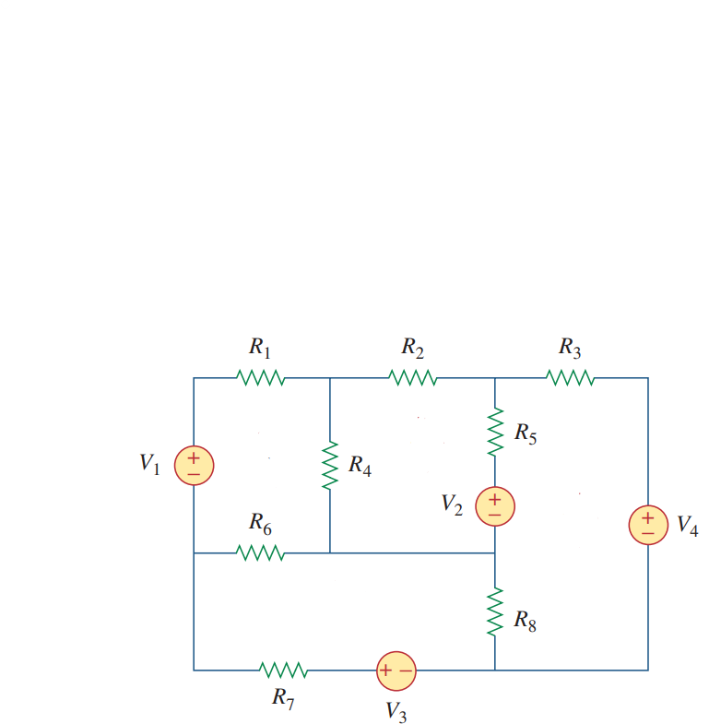
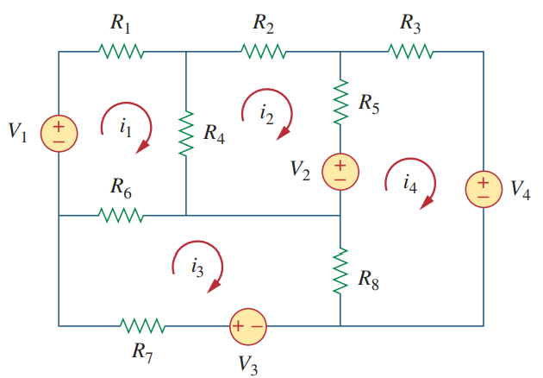
独立&完备
需要几个方程？
8
网孔电流
4

Slide 12
独立&完备
需要几个方程？
8
节点电位
5

Slide 13
看似很简单，但是很重要的事。
（1）参考方向 关联参考方向
（2）方程组分析电路
（3）电压源的电流，电流源的电压

Slide 14
–
I₁
+
I₂
I₃
u
R₁
R₂
u
+
–
+
+
–
R₃
u
u
+
U_{S1}
U_{S2}
–
+
–
–
1. 确定电路变量；
支路电流 网孔电流 节点电位
2. 应用KCL ,KVL, VCR列方程；
3. 联立方程组求解；

Slide 15
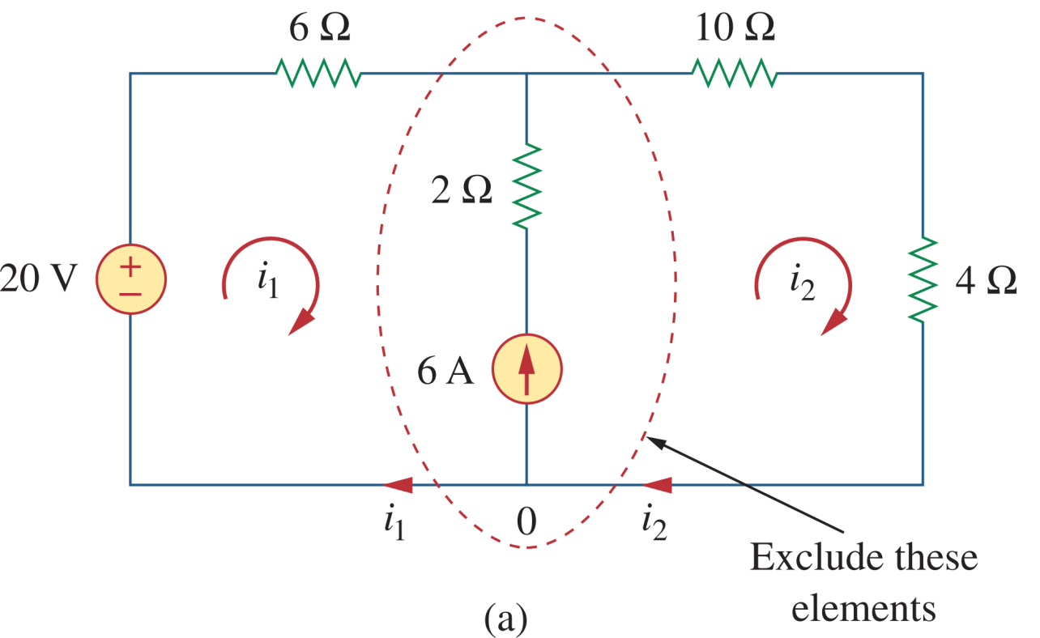

Slide 16
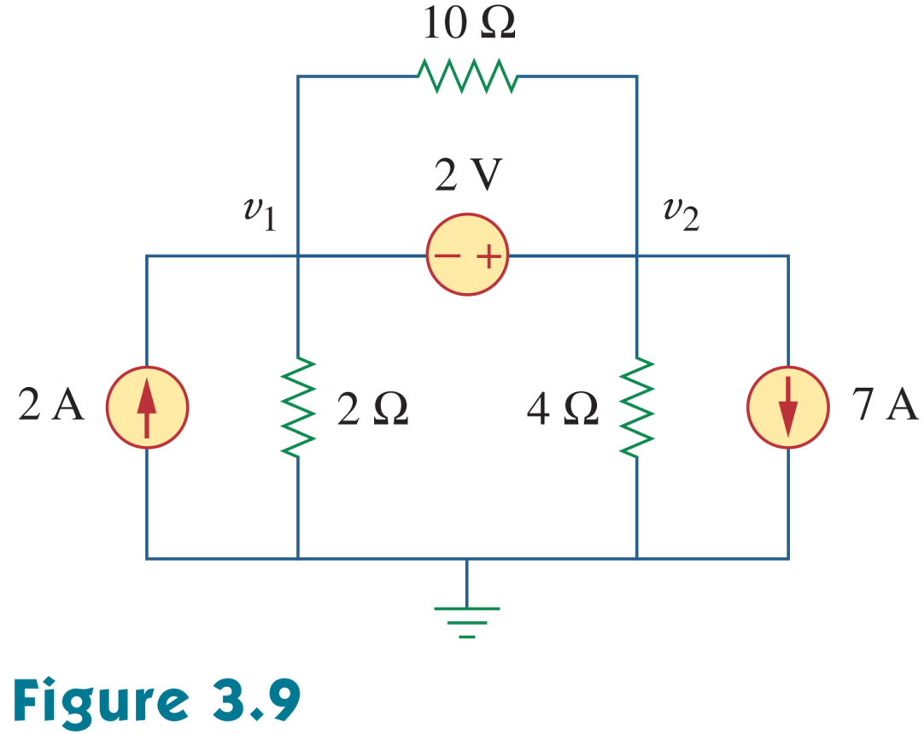

Slide 17
2. 课程内容介绍
第一章 集总电路中电压 电流的约束关系
第二章 网孔分析和节点分析
第三章 叠加方法与网络函数
第四章 分解法及单口网络
第五章 电容元件和电感元件
第六章 一阶电路
第七章 二阶电路
第八章 交流动态电路 相量法
第九章 正弦稳态功率和能量
第十章 频率响应 多频正弦稳态电路
第十一章 耦合电感和理想变压器

Slide 18
方程组的方法
电路变换（简化）
I₁
I₂
I₃
R₁
R₂
+
R₃
+
U_{S1}
U_{S2}
–
–

Slide 19
方程组的方法
电路变换（简化）
（1）叠加原理
（2）电源转换
（3）分解方法

Slide 20
电路变换（简化）
（2）电源转换
a
I₃
R₁
R₂
+
R₃
+
U_{S1}
U_{S2}
b
–
–

Slide 21
R₁
R₂
+
+
R₃
U_{S1}
U_{S2}
–
–
u
R₃

Slide 22
R₁
R₂
+
+
R₃
U_{S1}
U_{S2}
–
–
u
R₃

Slide 23
方程组的方法
电路变换（简化）
（1）叠加原理
（2）电源转换
（3）分解方法

Slide 24








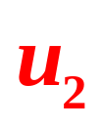







N₁
N₂
N₁
N₂
N1

Slide 25
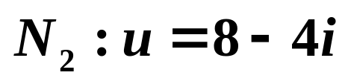
N₁
N₂
N1
N₁
u=f（i）
u，i
N₂
u=f（i）
联立解得：u=12V，i = －1A

Slide 26
N₁
N₂
N1
N₁
N₂
联立解得：
u=12V
i = －1A
－1A
N1

Slide 27
N₁
N₂
N1
N₁
N₂
联立解得：
u=12V
i = －1A

Slide 28
方程组的方法
电路变换（简化）
（1）叠加原理
（2）电源转换
（3）分解方法

Slide 29
4A
6Ω
4Ω
I
+
24V
3Ω
2Ω
–

Slide 30
戴维南等效
（1）如何求Ro
（2）如何求U
4A
6Ω
4Ω
I
+
电压源
R_{o}
24V
3Ω
2Ω
+
–
U
–

Slide 31
诺顿等效
（1）如何求Ro
（2）如何求I
4A
6Ω
4Ω
I
+
电流源
24V
3Ω
2Ω
I
R_{o}
–

Slide 32
4A
6Ω
4Ω
I
+
24V
3Ω
2Ω
–

Slide 33
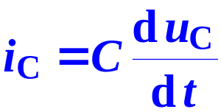
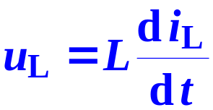
2. 课程内容介绍
第一章 集总电路中电压 电流的约束关系
第一篇
电阻电路分析
第二章 网孔分析和节点分析
第三章 叠加方法与网络函数
第四章 分解法及单口网络
u_{R} = R i_{R}
第五章 电容元件和电感元件
第六章 一阶电路
第七章 二阶电路
第八章 交流动态电路 相量法
第九章 正弦稳态功率和能量
第十章 频率响应 多频正弦稳态电路
第十一章 耦合电感和理想变压器

Slide 34
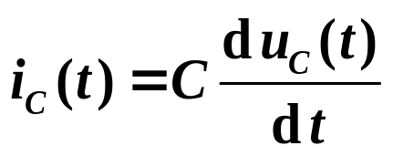
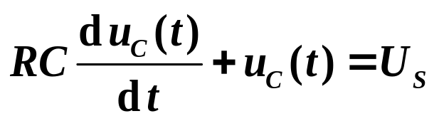
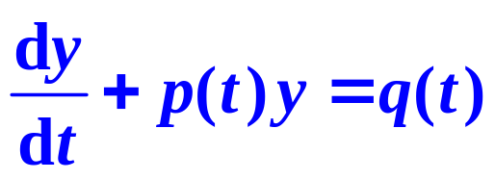
K
R
t = 0
i_{C} (t)
+
–
+
u_{C}(t)
–
U_{S}
C
一阶线性微分方程：
通解+特解

Slide 35
1
S
t=0
2
R₁
+
+
U₁
+
U₂
C
u_{C}
R₂
–
–
–
1
S
电压源
2
R₁
t=0
+
R_{o}
+
U₁
+
R₂
U₂
C
u_{C}
+
–
–
U
–
–

Slide 36

R
L
i
+
+
U_{S}
C
u_{C}
-
-
d²u_{C}
du_{C}
LC
+ RC
+ u_{C} = U_{S}
dt²
dt

Slide 37
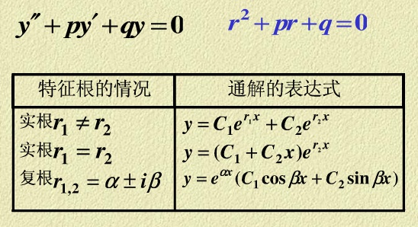
d²u_{C}
du_{C}
L
LC
+ RC
+ u_{C} = U_{S}
R
dt²
dt
u_{Cp}= U_{S}
i
+
+
U_{S}
C
u_{C}
u_{C}(t) = u_{Ch} + u_{Cp}
-
-
(homogeneous)
(particular)
d²u_{C}
du_{C}
LC
+ RC
+ u_{C} = 0
dt²
dt
电容的初始电压
电感的初始电流

Slide 38
2. 课程内容介绍
第一章 集总电路中电压 电流的约束关系
第二章 网孔分析和节点分析
第一篇
电阻电路分析
第三章 叠加方法与网络函数
DC
第四章 分解法及单口网络
第五章 电容元件和电感元件
第二篇
动态电路
时域分析
第六章 一阶电路
第七章 二阶电路
第八章 交流动态电路 相量法
第三篇
动态电路
相量分析
AC
第九章 正弦稳态功率和能量
第十章 频率响应 多频正弦稳态电路
第十一章 耦合电感和理想变压器

Slide 39
2. 课程内容介绍
u_{R} = R i_{R}
第一章 集总电路中电压 电流的约束关系
电源：直流DC
第二章 网孔分析和节点分析
KCL
KVL
VCR
第一篇
电阻电路分析
第三章 叠加方法与网络函数
第四章 分解法及单口网络
第五章 电容元件和电感元件
第二篇
动态电路
时域分析
第六章 一阶电路
稳态暂态
储能
第七章 二阶电路
电源：交流AC
第八章 交流动态电路 相量法
第三篇
动态电路
相量分析
第九章 正弦稳态功率和能量
第十章 频率响应 多频正弦稳态电路
第十一章 耦合电感和理想变压器

Slide 40
电路分析基础
我们该怎么学习这门课？

Slide 41
https://www.bilibili.com/video/BV1a5SMYgEZx/?vd_source=b872da5729a7949938e91bd77ebf10c8

Slide 42
学习的本质是自学
靠自己完成
神经元的连接

Slide 43
重复在学习中的作用
1.强化神经连接
2.提升技能熟练度
3.加深理解
知识融合与贯通
发现新细节和规律

Slide 44
如何学习《电路分析》这门课？
1.系统地了解这门课在干什么？以及它的知识结构？

Slide 45
2. 课程内容介绍
第一章 集总电路中电压 电流的约束关系
第二章 网孔分析和节点分析
第一篇
电阻电路分析
第三章 叠加方法与网络函数
第四章 分解法及单口网络
第五章 电容元件和电感元件
第二篇
动态电路
时域分析
第六章 一阶电路
第七章 二阶电路
第八章 交流动态电路 相量法
第三篇
动态电路
相量分析
第九章 正弦稳态功率和能量
第十章 频率响应 多频正弦稳态电路
第十一章 耦合电感和理想变压器

Slide 46
如何学习《电路分析》这门课？
1.系统地了解这门课在干什么？以及他的知识结构？
2.和以往的知识建立连接？
用方程组解决复杂数学（电路）
支路电流法
网孔电流法
节点电位法
建立自变量vs要求的物理量

Slide 47
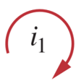
如何学习《电路分析》这门课？
1.了解这门课在干什么？
记住概念
理解概念
使用概念
2.和以往的知识建立连接？
3.第一时间记住遇见的概念？
节点(Node)
回路(Loop)
网孔(Mesh)

Slide 48
如何学习《电路分析》这门课？
4.注意符号（电气符号&变量符号）
I_{E}
I
+
2V
I_{S}
R₁
R₂
–

Slide 49
如何学习《电路分析》这门课？
5.不要忘记一些简单的结论？
电压源的电压是有自身决定的，与外电路无关。
电压源的电流是由外电路决定的。

Slide 51

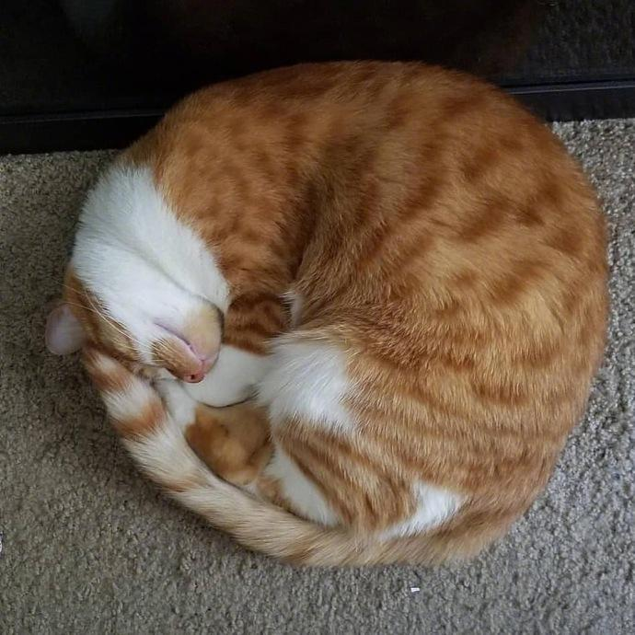
如何学习《电路分析》这门课？
5.从陌生到熟悉—电路及分析

Slide 52
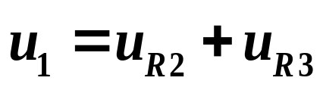
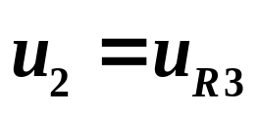
1-8
+u_{S}
R₁
1
+
R₁
u_{R1}
_
_
+
+
u_{R1}
+
u₁
1
u_{S}
R₂
u_{R2}
+
R₂
u_{R2}
_
_
_
R₃
2
u₂
_
+
u_{R3}
+
2
R₃
_
u_{R3}
_
_

Slide 53
1
R₁
3
R₂
+
u_{S1}(t)
−
−
R₃
4
∞
2
+
+
u_{o}
−
+
U_{S2}
−
R₄

Slide 54
方程（组）的思路：
1.自变量：支路电流，回路电流，节点电位
2.普通方程
常系数一阶微分方程
常系数二阶微分方程
3.特解：常数&正弦信号

Slide 55
end

